Slide 1
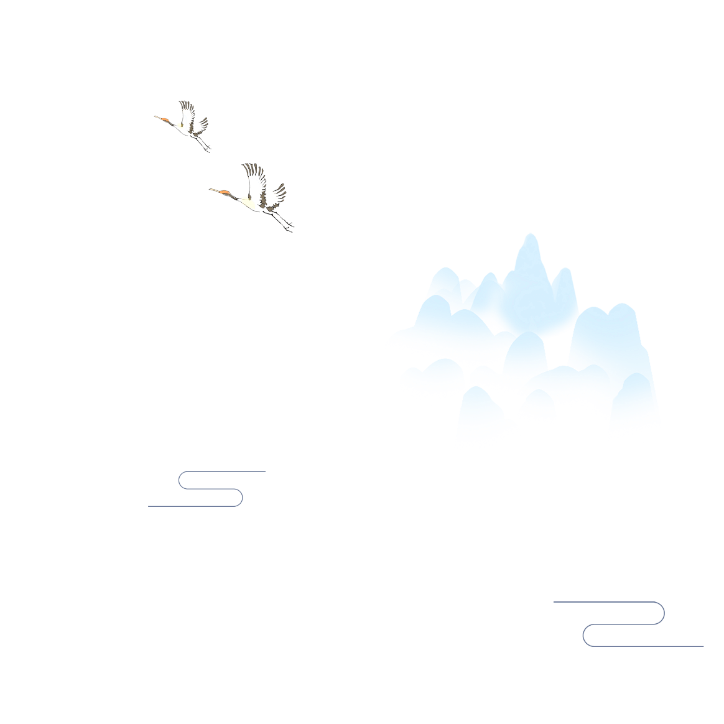






答司马谏议书

Slide 2



壹
知人论世

Slide 3
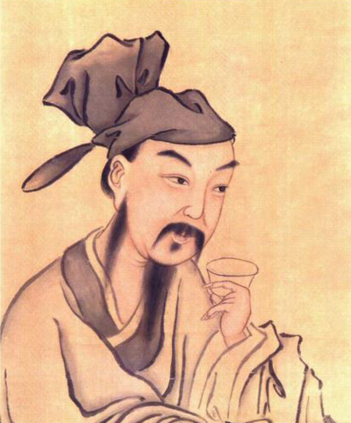
作者简介
杜牧（803年—852年），唐京兆万年（今陕西省西安市）人，字牧之。杜佑之孙。唐代文学家 、大和进士。历任淮南节度使掌书记、监察御史、宣州团练判官、殿中侍御史、内供奉、左补阙、史馆编撰、司勋员外郎以及黄、池、睦、湖等州刺史。晚年长居樊川别业，世称杜樊川。

Slide 4
写作背景
北宋中期，社会矛盾尖锐。宋神宗任命王安石为参知政事，实行变法，力图通过整军理财以求富国强兵。新法的实行，抑制了大官僚大地主和豪强的特权，激起既得利益者的强烈反对。保守派代表人物司马光一再致书王安石，要求罢黜新法，恢复旧制。王安石以此信作答，信中逐条驳斥对方对新法的责难。

Slide 5
写作背景
2.变法背景与变法内容
宋神宗北宋时期，因为建国以来“三冗（冗官、冗兵、冗费）”问题而处于积贫积弱局面。王安石以“因天下之力以生天下之财，取天下之财以供天下之费”为原则，以发展生产，富国强兵，挽救北宋政治危机为目的，以“理财”、“整军”为中心，涉及政治、经济、军事、社会、文化各个方面，是中国古代史上继商鞅变法之后又一次规模巨大的社会变革运动。

Slide 6
写作背景
（1）机构改革制，置三司条例司、市易法、保甲法（除冗官，改变积贫局面）
（2）改革税赋，方田均税法、均输法、青苗法、募役法（除冗费，改变积贫局面）
（3）新修水利（改变积贫局面）
（4）军队改革，裁兵法、将兵法、保马法、军器监法（除冗兵，改变积弱局面）
（5）改革科举、三舍法、贡举法（除冗官，改变积贫局面）

Slide 7
贰
基础知识

Slide 8


任务一
朗读全文，梳理字词。

Slide 9
任务二

Slide 10
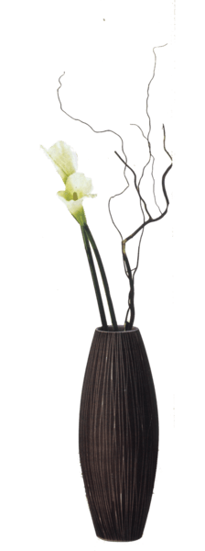
全文分为三部分：
第一部分：这段主要阐明写这封信的原因和目的。因为两人之间有分歧，所以写信表明自己的立场和态度。
第二部分：全文驳斥的重点部分，作者以“名实已明，而天下之理得矣”为论证的立足点，分别对保守派谬论进行驳斥，表明自己坚持变法的立场。
第三部分：进一步明确自己的立场和态度，想让我从此不要做这些事儿，墨守前人的所作所为，那就是不是我所敢领教的。
第四部分：书信常规的结束语

Slide 11
3.概括文章中心
本文逐条驳斥司马光对新法的责难，批判了士大夫因循守旧、苟且偷安、不恤国事的保守思想，表示了坚定不移地推行新法的决心。
4.写作借鉴
本文层次清晰，条理分明。首先交代写信的原因，言语委婉有致；接着进行合情合理地辩驳，有理有据，层层深入；最后表明态度，不失赠答之礼。全文一气贯通，结构严谨，值得借鉴。

Slide 12
1.如果你生活在那个时代，你是赞同变法还是反对变法？你是如何评价司马光的？
司马光给王安石写了一长信，列举实施新法的弊端，阻挠王安石变法，他是政治上的保守派；但是司马光在学术上是一位贡献很大的历史学家，他用十九年时间主编了我国最大的一部编年体通史《资治通鉴》，后人把他和司马迁称为史学界“前后两司马”。

Slide 13
2.《谏太宗十思疏》写于唐王朝国力上升的阶段,侧重建议君主如何“守成”。《答司马谏议书》写于北宋王朝积贫积弱的时代,强调臣子如何帮助君主“除弊”。学了两篇文章后，请从下面的话题中任选一个进行探讨。
创业与守成
善始与克终
墨守成法与因时而变
同俗媚众与坚持自我
示例：创业维艰，守成不易

Slide 14
上问侍臣:“创业与守成孰难?”房玄龄曰:“草昧之初，与群雄并起角力而后臣之，创业难矣!”魏徵曰:“自古帝王，莫不得之于艰难，失之于安逸，守成难矣!”上曰:“玄龄与吾共取天下，出百死，得一生，故知创业之难，征与吾共安天下，常恐骄奢生于富贵，祸乱生于所忽，故知守成之难，然创业之难，既已往矣;守成之难，方当与诸公慎之。”玄龄等拜曰:“陛下及此言，四海之福也。”
事情已经完成，物无大小，俱得亨通。但是，也正因如此，更应该谨慎小心，避免业绩毁于一旦。因为凡事情成功之后，人们往往会松懈下来，这样就容易再次出现混乱，因此必须谨小慎微、坚守正道，才能“守成”。所以，在事情成功之后，为防止最终发生危乱，必须懂得“守成艰难”，要谨慎行事。

Slide 15
任务三

Slide 16
1. 王安石为什么要写这封书信？
因为司马光写了一封长信，对王安石的变法横加指责，故王安石写此信为自己辩解。
2. “所操之术多异故也”中“术”指什么？
“术”指二人所持的治国之道、政治主张。
3. 司马光如何指责王安石变法？
指责王安石变法是“侵官、生事、征利、拒谏。”

Slide 17
4. 本文是一篇书信体的驳论文，作者批驳了司马光的什么观点？
“侵官、生事、征利、拒谏，以致天下怨谤也。”（“侵官、生事、征利、拒谏、致谤”）
5.作者认为判断是非的原则是什么？
名实已明，而天下之理得矣。（名实相符是辩别是非的原则 ）
6.从文中看，王安石为什么要进行这场变法？
人——“习于苟且”
士大夫——“不恤国事”“同俗自媚于众”
上——“欲变此”

Slide 18
7. 侵官、生事、征利、拒谏”在文中具体指什么事？
“受命于人主，议法度而修之于朝廷，以授之于有司”；“举先王之政，以兴利除弊”；“为天下理财”；“辟邪说，难壬人”。
8. 在如此严峻的情形面前，王安石对变法持怎样的态度？文中哪些语句集中体现了他的这种态度？
坚持变法，义无反顾。集中体现立场的语句：“度义而后动，是而不见可悔故也”；“如曰今日当一切不事事，守前所为而已，则非某之所敢知”。

Slide 19
9.作者重点批驳对方的什么观点？这样批驳有什么好处？
“（变法）以致天下怨谤也”（致谤）
抓住要点、驳倒要点，司马光信中其他的细支末节也就不攻自破。言简意明，要言不烦，理足气盛，毫不枝蔓。

Slide 20
任务四

Slide 21

艺术特色
第一个特点，作为书信体议论文首要特点是行文简洁、结构严谨、没有枝蔓，全文除开头和结尾段用几句酬答的礼貌语言以外，紧紧扣住保守派几个主要论点进行驳斥，只驳论点不涉及其它事情，结构非常严谨，驳斥时针对其要害，言简意明，使文章短小精悍。

Slide 22
第二个特点，论证方法多样。本文的论证方式是驳论，其反驳的方法是多种多样的。第一直接反驳，如为天下理财，不为征利。第二个举出根据进行反驳，如“某则以谓受命于人主，议法度而修之于朝廷，以授之于有司，不为侵官”，这里就举出了有利的根据，说明不是自己独出心裁，而是受命于皇帝，是朝廷议过的法度，指出这不是我个人的行为，而是合理合法的。第三举出史实进行反驳，举出历史的事实来进行反驳，如“盘庚之迁，胥怨者民也，非特朝廷士大夫而已。盘庚不为怨者故改其度，度义而后动，是而不见可悔故也”。这里以历史上曾有过的如何对待怨诽的事实为表率，表示自己不以流言蜚语而动，既委婉地反驳了怨诽之多的责备，又表达了自己变法的坚强决心。整个反驳是明确而有力的，言简意赅。

Slide 23
第三个特点，是气势磅礴，寓刚于柔。全文所以有压倒论敌的浩然正气有几个方面的特点，第一立足于理，理足则气势。二，擅于排比，连用排比驳斥对方，则势如破竹，无可阻挡。第三，擅用反语，如欲出力助上以抗之，则众何为而不汹汹然？气盛言宜，铿锵有力，虽则全文傲岸之气，愤然涌出，强调坚持改革的决心不可逆转，但语气相当委婉，柔中有刚，如比如说详细的说明自己这样做的理由，您或许能原谅我，结尾又说您批评未能帮皇上大有作为，那我知罪了，但让我什么也不要做，墨守常规就行，那我是不敢领教的。这样做一方面照顾多年交往的友谊，一方面坚持原则，寸步不让，全力维护变法的正义立场。

